Slide 1
Анімаційні послуги в готелях

Slide 2
ПЛАН
1. Сутність готельної анімації, її риси, функції.
2. Технологія анімаційного процесу.
3. Проектування анімаційних програм.

Slide 3
Мета заняття:
Розуміти сутність анімаційної діяльності та структури анімаційного процесу в готелі.
Вміти спроектувати анімаційну програму в готелі.
Володіти етапами реалізації та проведення анімаційної програми та прораховувати ризики реалізації.

Slide 4
Групові норми
Присутність
Активність
Конкретність
Критикуючи – пропонуй
Пунктуальність
“Мовчання” мобільних телефонів

Slide 5
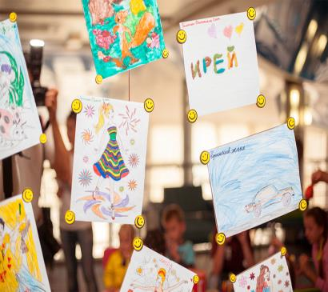
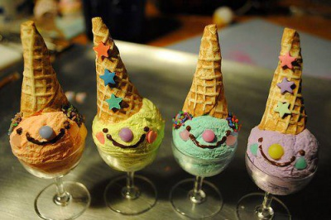
Організація відпочинку, дозвілля і розваг є одним з ефективних засобів привабливості, підвищення іміджу і залучення гостей у го­тель. Вона впливає й на позитивну оцінку роботи готелю в цілому. Це своєрідні додаткові послуги клієнтові, мета яких розбудити в ньому позитивні емоції, відчути задоволення від відпочинку й ба­жання приїхати в цей готель ще раз.
Для відпочиваючих потреба в розвазі стоїть на третьому місці після смачної й різноманітної їжі, комфортабельної й затишної кім­нати. Тому анімація готельної діяльності займає одне з головних місць у структурі готелю і являє собою окрему службу, яка пов'яза­на з іншими, що є визначальним значенням у забезпеченні успішно­го функціонування його на ринку послуг.

Slide 6
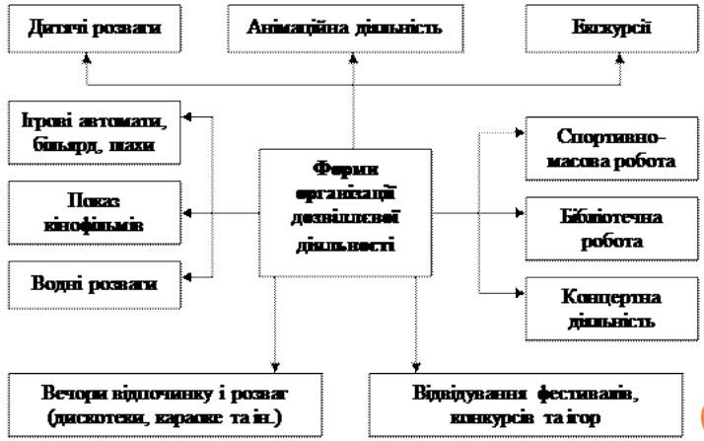
ФОРМИ ОРГАНІЗАЦІЇ АНІМАЦІЙНО-ДОЗВІЛЛЄВОЇ ДІЯЛЬНОСТІ

Slide 7
Класифікація анімаційних послуг курортних готелів
Стандартні послуги | Додаткові послуги | Ексклюзивні послуги
Дитячий майданчик; гральні автомати; дитяча кімната; басейни, водні шоу та ігри; волейбольний майданчик; пляж; дискозона/танцпол; місце ді-джея; спорткомплекс. | Прокат велосипедів, роликів, скутерів; тенісні корти; стрільба з лука чи арбалета, дартс; баскетбольний майданчик; парк; дайв-центр (снорклінг); пневматичний тир. | Скалодром; пейнтбол-клуб; ролердром; батут; комп’ютерний клуб; автодром; армрестлінг-клуб; міні-аквапарк; боулінг.

Slide 8
Аніматор
Фахівець із формування і подачі туристсько-спортивного продукту на туристському ринку та організації спортивно-оздоровчої діяльності туристів. Професійна команда анімаційного сектора організовує й проводить ігри, конкурси і спортивні змагання, запрошує на вистави, театральні і танцювальні шоу, мюзикли, комедії, концерти класичної музики, перегляд кінофільмів, вечірки на пляжі тощо. Діяльність анімаційних секторів готелів здатна компенсувати незначні прогріхи сервісу і підвищити прибутковість готелю.

Slide 9
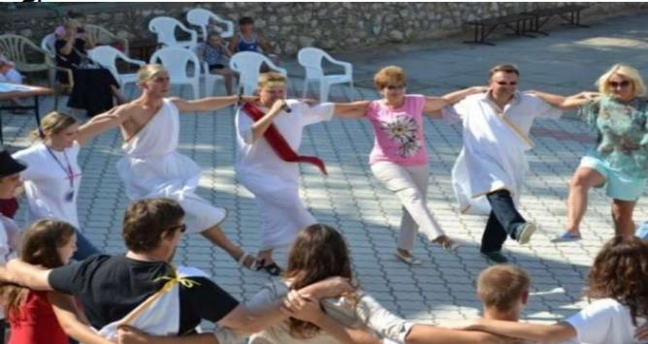
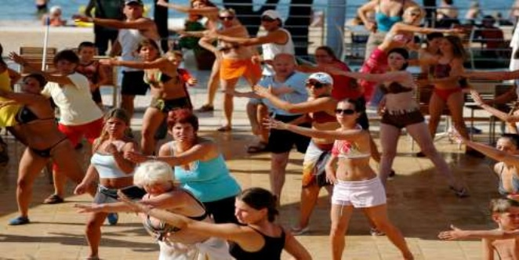

Slide 10
Анімація
має латинське походження (anima – вітер, повітря, душа; animatus – одухотворення) і означає одухотворення, стимулювання життєвих сил, залучення до активності. Анімація – це своєрідна послуга, що має на меті підвищення якості обслуговування, і однозначно – це своєрідна форма реклами, повторного залучення людей, гостей і їх знайомих, що також має на меті просування туристичного продукту на ринку для підвищення прибутковості турбізнесу.

Slide 11
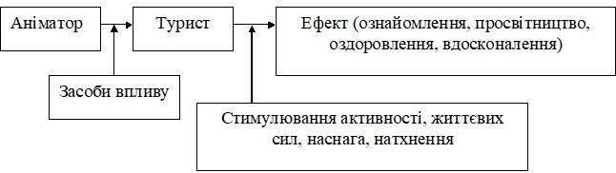
Анімаційний процес

Slide 12
Щоденна програма анімації в готелі чи туристичному комплексі може охоплювати:
спортивні ігри і змагання для дорослих (аеробіка на пляжі або в басейні, волейбол, ватерполо, дартс, армрестлінг, настільний теніс, стрільба з лука і пневматичного пістолета та ін.)
дитячі програми (ігри та конкурси в дитячому містечку і басейні, вечірні розважальні програми, тематичні свята);
вечірні шоу-програми (шоу-конкурси, ігрові шоу, комічні шоу, дискотеки, виступи естрадних колективів, художня самодіяльність, проведення тематичних вечірок – диско 80-х, жива музика і так далі)

Slide 13
МАТЕРІАЛЬНА БАЗА ДЛЯ АНІМАЦІЙНИХ ПРОГРАМ ПОВИННА ВКЛЮЧАТИ:
устаткування для відпочинку на пляжі
устаткування для дитячих майданчиків
приміщення, меблі й необхідний реквізит й інвентар для міні-клубу
устаткування для рухливих ігор і тренажерних
приміщення, книги і спеціальні меблі для бібліотек
приміщення та інвентар для станцій і пунктів прокату човнів, водних велосипедів, лиж тощо
приміщення, амфітеатр або обладнану площадку на відкритому повітрі для проведення масових заходів і розважальних шоу
устаткування, декорації й набір костюмів і реманенту для сцени
проекційне, звукове, сценічне, світлотехнічне й інше устаткування для проведення шоу, дискотек, конкурсів і змагань
ігрові автомати

Slide 14
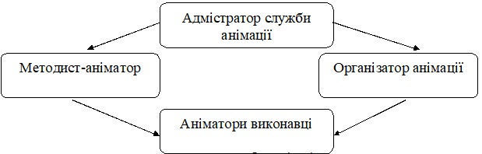
Організаційна структура служби дозвілля і розваг готелю

Slide 15
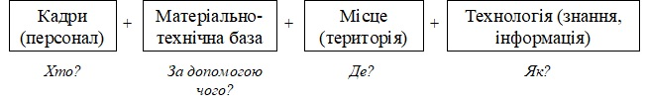
Сукупність складових анімаційного проекту

Slide 16
Фактори розвитку анімаційних послуг
Посилення конкуренції на ринку рекреаційних послуг
Збільшення числа закладів розміщення туристів
Збільшення кількості закладів розважального характеру
Збільшення інвестиційних вливань в туристичну галузь
Покращення добробуту населення
Підвищених вимог туристів до власного відпочинку
Формування сприятливої державної політики
Подолання стереотипів у людей

Slide 17
ПРИНЦИПИ НАДАННЯ АНІМАЦІЙНИХ ПОСЛУГ
1
Створення позитивної атмосфери відпочинку
2
Надання туристові можливості широкого вибору способу проведення власного вільного часу
3
Орієнтація на потреби туриста (якщо турист приїхав пасивно відпочивати, побути в тиші, то очевидно, що він не піде на дискотеку)
4
Врахування вікових та інших особистих факторів відпочиваючих при залученні їх до тієї чи іншої анімаційної програми
5
Проектування анімаційних програм згідно з тим сегментом на який орієнтований даний заклад
6
Не заставляти людину робити те чого вона не хоче (а ні як це буває, пішов ведучий шоу в зал і вибрав кількох людей для конкурсу чи якоїсь гри, не питаючи їх згоди)
7
Націленість на те, щоб викликати у відпочиваючих
позитивні емоції

Slide 18
Приклад комплексу заходів з просування і реалізації послуг готельної анімації в готелі
Заходи | Терміни та періодичність
1 | 2
Рекламна підтримка впровадження анімаційної програми з початку нового сезону
Розміщення відео-презентації і текстового анонсу з фотоматеріалами анімаційної програми на сайті готелю | Перед початком туристичного сезону
Публікація рекламних статей про анімації в готелі на туристських порталах | Перед початком туристичного сезону
Позиціонування в пошукових системах Інтернет за ключовими словами «анімація в даному регіоні» з посиланнями на сайт готелю | Перед початком туристичного сезону
Електронне розсилання новин про розвиток анімації на базі готелю по клієнтській базі | Перед початком туристичного сезону
Налагодження стабільної маркетингової комунікації з аудиторією – потенційними гостями готелю
Створення на сайті готелю інтерактивного сервісу відповідей на питання про програму анімації, що впроваджеється | Перед початком туристичного сезону і оновлення протягом сезону – (щотижня)

Slide 19
Продовження таблиці
1 | 2
Оновлення рекламно-інформаційного контенту сайту за рахунок публікації фото-звіту про проведені заходи, а також відгуків учасників заходів | Щотижня, з моменту початку реалізації програми
Створення електронних представництв готелю на великих туристських порталах Рунета, що здійснюють системну комунікацію з гостями і налагодження комунікації з користувачами за наступною схемою: аналіз відгуків – реєстрація на порталі представника адміністрації готелю і публікація повідомлення про увагу керівництва готелю до всіх недоліків в обслуговуванні та вжиття заходів щодо їх усунення анонс реалізації анімаційної програми на порталі – розсилання листів користувачам з повідомленням про впровадження анімаційних послуг на базі готелю і посиланням на сайт готелю, де вони презентуються | З моменту прийняття рішення про реалізацію програми протягом календарного року
Системна рекламно-інформаційна підтримка проведення анімаційних заходів з розробленою програмою в готелі
Роздруківка одноденної анімаційної програми для всіх гостей готелю | Щодня в сезон
Роздруківка повнокольорових постерів формату А1 з анонсом кожного великого тематичного заходу в рамках програми на сайті готелю та їх розміщення на інформаційних майданчиках готелю | Щотижня
Контактна рекламно-інформаційна робота співробітників служби анімації з гостями готелю (усне сповіщення) | Щодня в сезон
Контактна рекламно-інформаційна робота співробітників служби анімації з гостями готелю (усне сповіщення) | Щодня в сезон

Slide 20
Аналіз основних ризиків реалізації анімаційної програми на базі готелю та заходи щодо їх мінімізації (приклад)
Найменування ризику | Причини виникнення | Можливі наслідки | Антиризикові заходи
1 | 2 | 3 | 4
Недостатній відсоток завантаженості готелю для повноцінного проведення анімаційних заходів | Дестабілізація політичної та соціально- економічної ситуації в країні та регіоні | Недостатня кількість гостей для проведення групових програмних заходів. Нерентабельність змісту анімаційної служби | Розробка варіантів проведення основних заходів для різного кількісного складу аудиторії учасників. Посилення цілеспря- мованої рекламної діяльності із залучення гостей
Недостатня активність гостей готелю – пасивна позиція щодо участі в анімаційних заходах | Негативні враження від проведення анімації у гостей готелю, заснованих на особистому досвіді відпочинку в інших готелях. Зниження рівня культури дозвілля у населення | Недостатня кількість гостей для проведення групових анімацій Підвищена складність роботи аніматорів (при пасивному ставленні учасників) | Відбір і застосування психологічних засобів активізації людей різного віку в умовах готелю

Slide 21
Продовження таблиці
1 | 2 | 3 | 4
Низький рівень розвитку проф.- якостей у аніматорів (не варіюються заходи в залежності від настрою і ступеня активності учасників, немає адаптованості до побажань клієнтів) | Недостатньо критичний відбір на посади в службу анімації керівництвом готелю. Брак досвіду професійної діяльності у аніматорів | Недостатній ступінь задоволеності або незадоволення гостей готелю якістю надаваних їм анімаційних послуг | Постійна робота з підвищення рівня кваліфікації аніматорів, проведення тренінгів та ігор, що моделюють складні ситуації взаємодії з клієнтами. мотивація співробітників до самоосвіти.
Недостатній відсоток відповідності пропонованих програмних заходів дійсним потребам і перевагам гостей | Відсутність системи «зворотного зв'язку» з гостями готелю – моніторингу їх смаків, інтересів, уподобань | Недостатній ступінь задоволеності або незадоволення гостей готелю якістю надаваних їм анімаційних послуг | Активне налагодження «зворотного зв'язку» з гостями готелю, обговорення переваг і недоліків програми. Анкетування, система-тичне ознайомлення з відгуками гостей готелю в мережі Інтернет.
Калькулювання готелями– конкурентами утримання анімаційної програми готелю | Неетична конкурентна боротьба на ринку | Пропозиція гостям готелю недостатньо оригінального готельного продукту | Рекламний анонс програми без деталізації її вмісту в ЗМІ. Систематичне оновлення програми

Slide 22
Готельні анімаційні послуги і програми готелів Туреччини

Slide 23
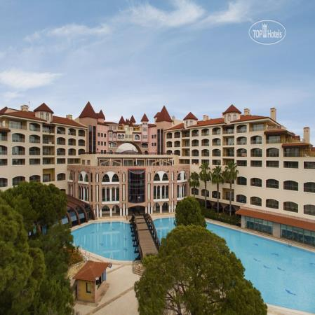
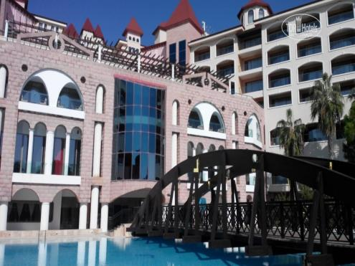

В узбережному туристському готельному комплексі “Sirene City” (курорт Белек, Туреччина), анімаційні програми поряд з основними входять у вартість путівки. Матеріальною базою для анімації і спорту тут слугують: 5 басейнів, оздоровчий центр, дві турецькі бані, солярій, сауна, масажний кабінет, 6 тенісних кортів з освітленням для нічних ігор, волейбольні майданчики на пляжі, чотири футбольних поля, майданчик для стрільби з луку і настільного тенісу, більярд, шахи, дартс.

Slide 24
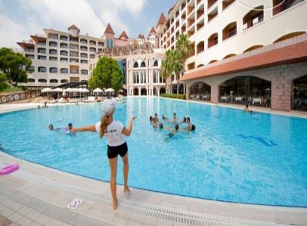
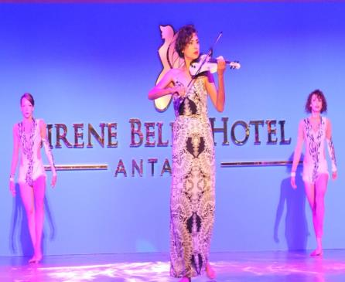
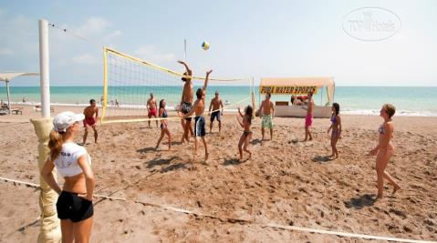
Приклад анімаційної програми для молоді в “Sirene City” на 1 день:
Початок о 10.00 – оголошення по мікрофону про початок анімаційної програми.
10.00 – аеробіка.
10.30 – волейбол (футбол, баскетбол, теніс).
11.00 – водна гімнастика.
12.00 – коктейль-гра.
15.00 – турніри (теніс, шахи, футбол, волейбол тощо).
15.00 – стрільба з луку.
15.30 – степ-аеробіка.
16.00 – волейбол.
17.00 – футбол.
18.00 – теніс, уроки по тенісу.
21.30 – початок вечірнього шоу.

Slide 25
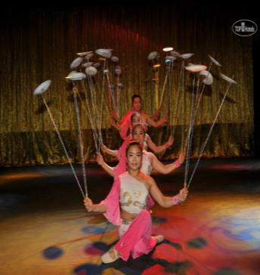

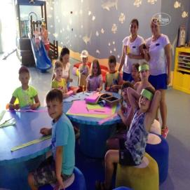
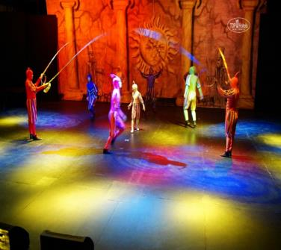
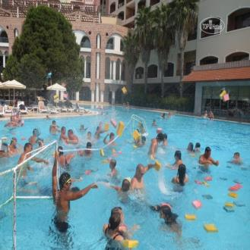

Slide 26
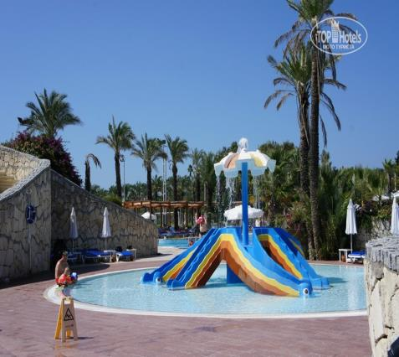
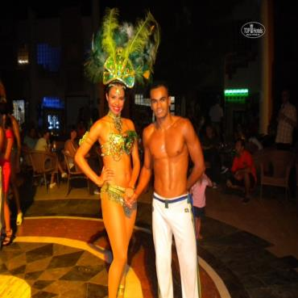
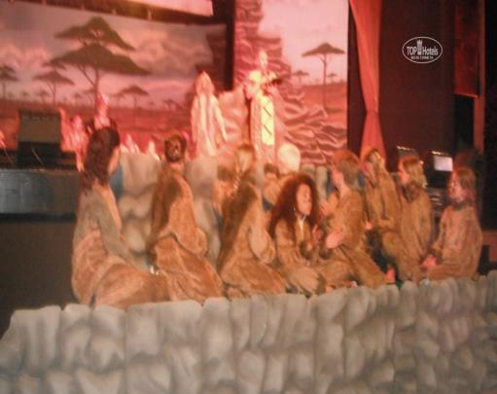
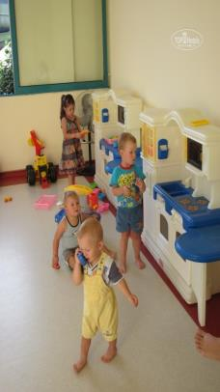

Slide 27
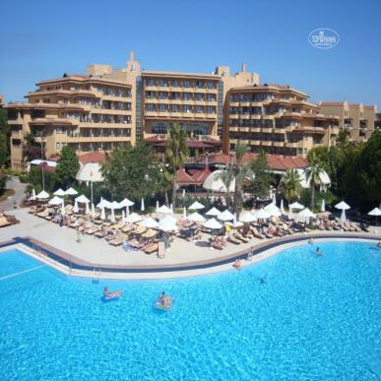
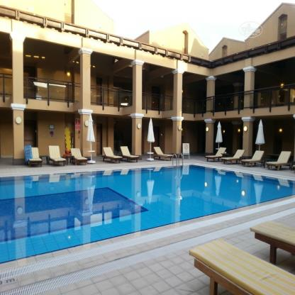
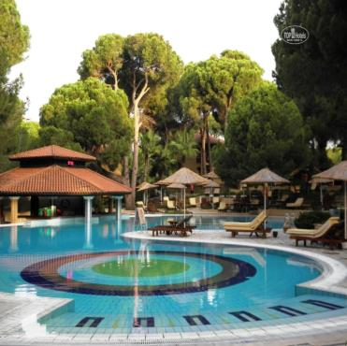
В готелях клубу “Magic life”, котрі функціонують у Туреччині, Тунісі, Греції, Болгарії, анімаційні програми виконуються у відповідності до концепції “все включено”. Кожен рік вони оновлюються та стандартизуються, тобто це клуб намагається забезпечити у різних готелях однаковий рівень виконання анімаційних програм.

Slide 28
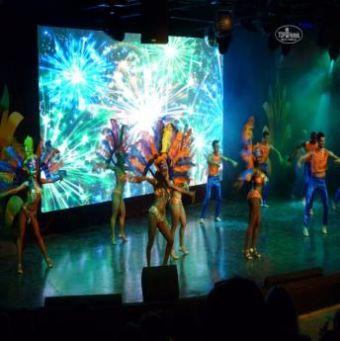
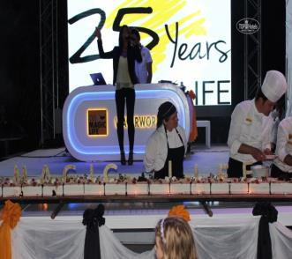
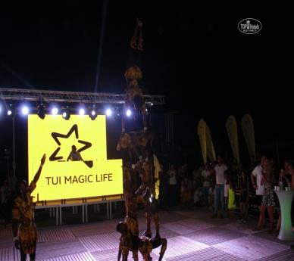
Гості, які проводять свою відпустку у готелях клубу “Magic life”, мають найрізноманітніші музичні смаки. Програма “Жива музика” передбачає:
Послухати живу музику гостям пропонується 5 разів на тиждень.
Впродовж 5-ти вечорів повинні виступати не менш як 2 музичні групи.
Запрошуються музиканти з інших країн.
В основі вечірніх програм – їх неповторний багатонаціональний колорит, тому у вечірніх шоу відсутні елементи мюзиклів і бродвей-шоу.
Цілий ряд програм розробляється з розрахунку на такий сегмент як особи “третього віку”.

Slide 29
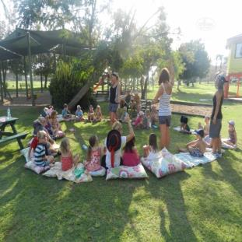
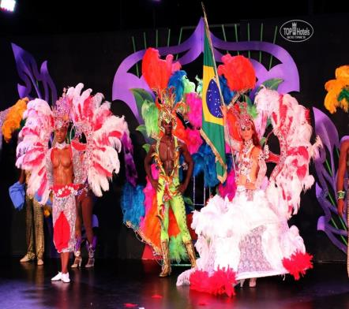
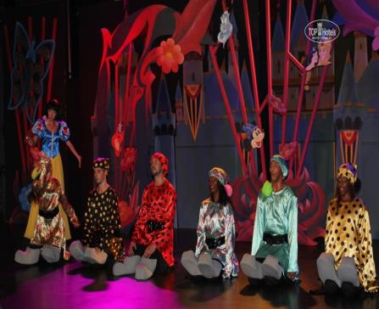
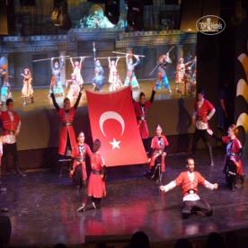

Slide 30
Підсумкова частина лекції
Що корисного Ви здобули під час лекції?
Які нові ідеї отримали?
Які поради/рекомендації отримали для себе на майбутнє?

Slide 31
РЕКОМЕНДОВАНА ЛІТЕРАТУРА:
Мунін Г.Б., Змійов А.О., Зінов’єв Г.О., Самарцев Є.В., Гаца О.О., Максимець К.П., Роглєв Х.Й. Управління сучасним готельним комплексом: Навч. посіб. / За редакцією члена-кор. НАН України, д.е.н., професора Дорогунцова С.І. К.: Ліра- К, 2005.520 с.
Роглєв Х.Й. Основи готельного менеджменту: Навч. Посіб. К.: Кондор, 2005. 408 с.
Сокол Т.Г. Організація обслуговування в готелях і туристичних комплексах. К. Альтерпрсс, 2009. 447 с.

Slide 32
Internet-ресурси:
www.nau.kiev.ua – Нормативні акти України
www.hotels.net
www.hotel.ua
www.hotel.com
www.hotel.com.ua
www.hotel-ukraine.com
www.tourism.gov.ua

Slide 33

Відповіді на запитання

Slide 34
Дякуємо за увагу!

